Slide 1
Regressziók
Lineáris és nemlineáris regressziók, logisztikus regresszió

Slide 2



Regressziók, általános modell
Input vektor:
Output: Y (valós)
Y-t jósoljuk egy f(X) függvény segítségével úgy, hogy a várható hiba minimális legyen.
Négyzetes hiba:
Minkowsky hiba: a kitevőbven 2 helyett p

Slide 3
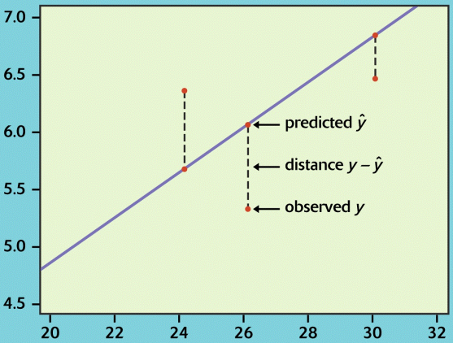
Lineáris egyváltozós regr.

Slide 4
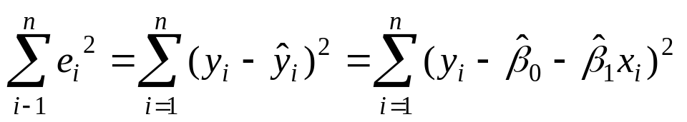
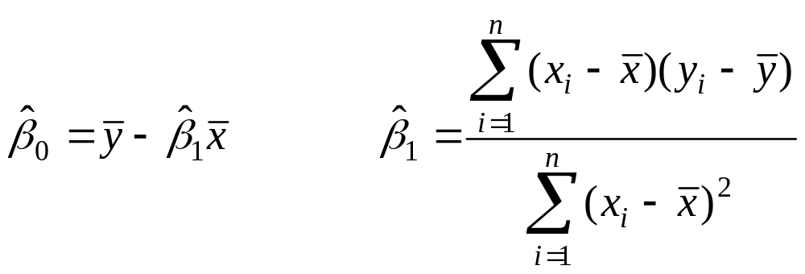
Egy y = β₀ +β₁x egyenest keresünk
Az input/output adatok nem feltétlenül esnek az egyenesre, a hiba e_{i}
y_{i} = β₀ + β₁x_{i} + e_{i}
A hibák négyzetösszegét akarjuk minimalizálni.
e_{i} véletlen zaj
minimalizálnunk kell:
Ez egy kvadratikus függvény, pontosan ott lesz a minimális, ahol a β₀ ittelve a β₁ szerinti deriváltak nullák.
Deriválás: táblán, órán.
Eredmény:

Slide 5

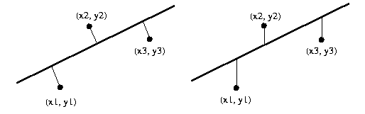
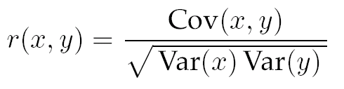
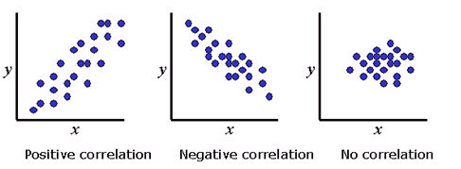
Ha az e_{i} hibák függetlenek és azonos szórású normál eloszlású val. változók 0 várható értékkel, akkor az előbbi eredmény a legkisebb hibát adja, és
Függ a tértranszformációktól.
Másik verzió:
Mennyire jogos lineáris kapcsolat keresése x és z között? --> Korreláció számítás: megmutatja, hogy x és y változók mennyire függnek lineárisan.
-1<=r<=1
A korrelációs együttható értékeinek jelentése:
+1: azonosság
0: korrelálatlanság,
nincs lineáris kapcsolat
-1: pont ellenkező
összefügglés van

Slide 6
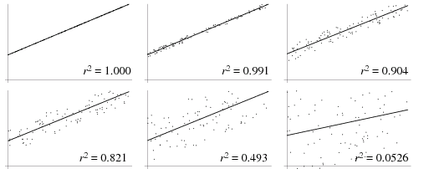
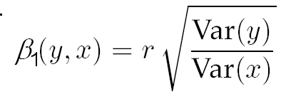
Az r² értékmegmutatja a lineáris kapcsolat mértékét.
Igaz továbbá a következő (biz. Hf.):
Linearizálás módszere nem lineáris függés esetén segíthet:
  Az y = β₀ +β₁x helyett az y’ = β₀ +β₁x kapcsolatot keressük, ahol y’ = ln y. (Vagy, a logaritmikus skálára áttérést az x változóban is megtehetjük, feladatfüggő...)

Slide 7
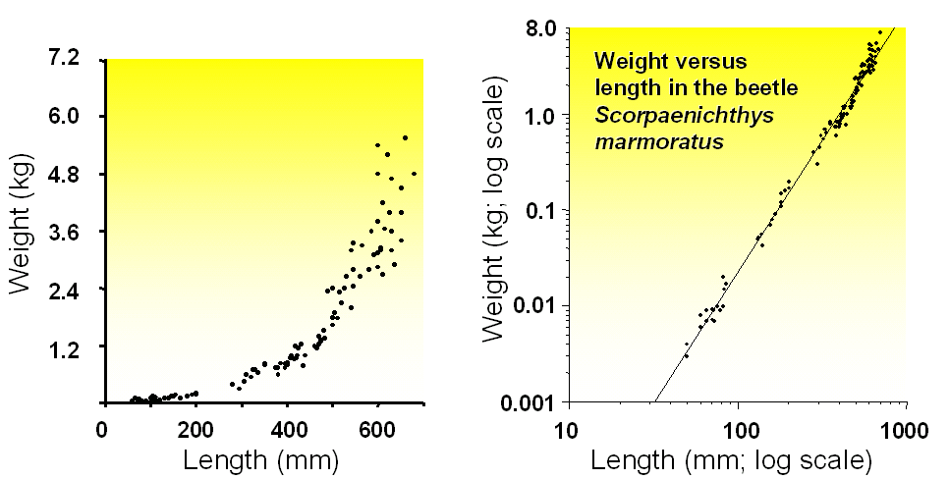
Linearizálás, pl.
Principal Component Regression
Polinomial Regression

Slide 8
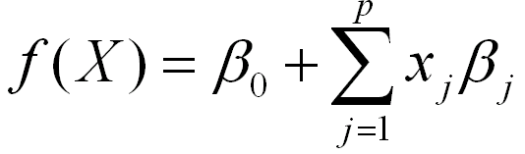
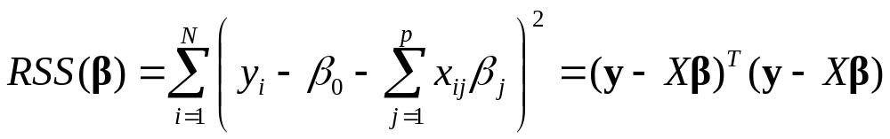
Többváltozós regresszió
Az adatokat egy hipersíkkal közelítjük:
A célfüggvény megegyezik: az un. mean-squared error (MSE), amit minimalizálunk (LS, Least Squares, legkisebb négyzetek módszere, residual sum of squares (RSS):
Egy kvadratikus szorzat deriváltja (biz.: Sz. F.):

Slide 9
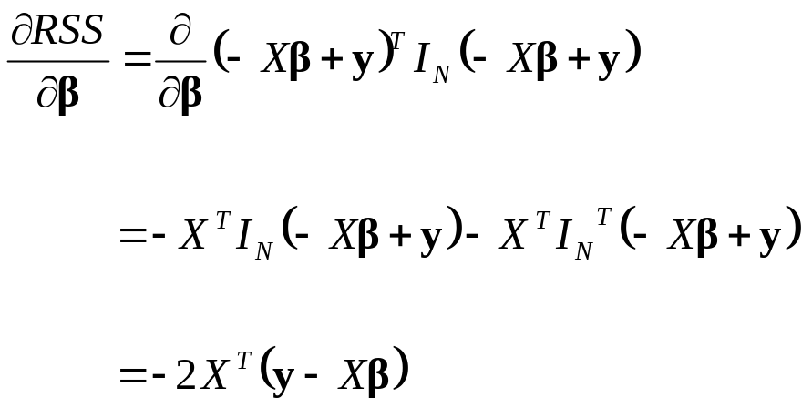
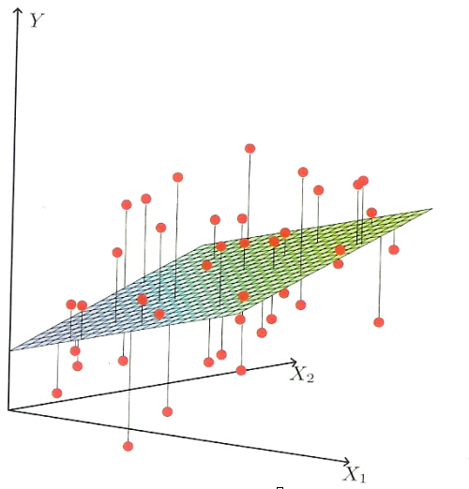
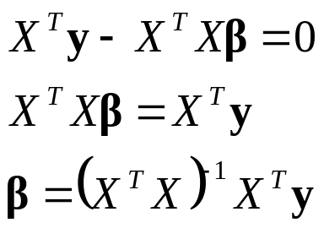
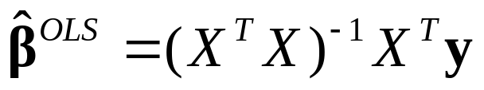
Így:
Ennek kell zérónak lennie:
Tehát, ha X^{T}X nem szinguláris:
Ha szinguláris, akkor a mo. nem egyértelmű, de vannak eljárások...

Slide 10
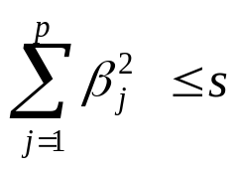
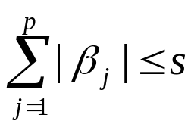
Dimenziócsökkentő eljárások regresszióhoz (shrinking)
Túl sok változós regresszió nem stabil kevés adat esetén
Nem tudjuk, mely változók a fontosak.
2 heurisztikus algoritmust említünk meg:
  Ridge Regression
    Minimizáljuk a négyzetes hibát a köv. feltétel mellett:
  The Lasso
    Minimizáljuk a négyzetes hibát a köv. feltétel mellett:

Slide 11

Logisztikus regresszió
Input lehet: valós érték, és kategória típus is.
Output: valószínűség-érték becslés, (0,1) intervallumban mozog.
A (0,1) intervallumra leképező fgv.:
ahol z egy síktól vett távolságot definiál általában:
teljesen ekvivalens a modell egy egyszerű perceptronnal, lásd később, a klasszifikációnál.
Ez egy átvezetés is egyben az osztályozási feladatokhoz, amik tulajdonképpen regressziós modellek, amikhez döntési szabályt veszünk hozzá.

Slide 12
További témák
Függvény interpoláció
  polinomokkal
harmonikus approximáció, Fourier transzformáció, függvénysorok, …
Upsampling, Downsampling
Kurzus végén erről részletesen lesz szó, ha ilyen kiegészítésekre lesz idő.

Slide 13
Osztályozási és rangsorolási problémák
Egyosztályos, kétosztályos, sokosztályos problémák.

Slide 14
Rangsorolási probléma
1. verzió
  Input: adott objektumok egy halmaza, és adott egy teszt „query” objektum
  Output: az előbbi objektumoknak egy rendezett listája, melynél a rendezés alapja, hogy mennyire hasonlítanak a „query”-re.
  Output még: a pontok (scores), amik a hasonlóságot mérik
2. Verzió
  Input, tanulóhalaz (train): adott egy tanító halmaz, ami kétféle jellemzővektorokból áll: pozitív és negatív (jellemzi az objektumot, ill., nem jellemzi azt).
  Output egy teszt halmazra: pontok (scores), amik megadják, hogy az adott tesztvektor mennyire jellemzi az objektumot, ill., mennyire tartozik a pozitív objektumok közé.

Slide 15
1. Verzió, példa:
  már volt a blast és fasta kapcsén, bioinformatikai felhasználás.
  Másik példa: weboldalak rangsorolása, pl. google.
2. Verzió: bináris, vagy egyosztályos klasszifikáció (osztályozás) alkalmazása rangsoroláshoz. Pl. indexelési feladatok.
  Pl. beszédfeilsmerés: rendezzük sorba a hanganyagokat aszerint, hogy bennük a „bomba” szó milyen valószínűséggel hangzott el.
  Itt a beszédjelre bárhova illesztett „bomba” modellje alapján rangsorolhatjuk a bemondásokat.

Slide 16
Bináris és egyosztályos osztályozás
Nagyon rokon terület a regresszióval. Emlékeztetőül, a regressziónál az általános feladat:
  Input vektor:
  Output: Y (valós)
  Y-t jósoljuk egy f(X) függvény segítségével úgy, hogy a várható hiba minimális legyen.
  Négyzetes hiba:
A különbség: Y most 1,0 bináris értékű (1: az osztályhoz tartozik, 0: nem tartozik az osztályhoz)
Másik különbség lehet: a hibafüggvény, amit minimalizálni szeretnénk.
  Neuronhálóknál marad a Least Squares Error
  MCE: Minimum Classification Error: itt a tévesztések számát minimalizáljuk.

Slide 17
Bináris és egyosztályos osztályozás
Bináris (diszkriminatív): a tanító halmaz tartalmaz egyaránt pozitív és negatív példákat is, amelyeket tanítás során felhasználunk.
  Pl. neuronháló, döntési fa, support vector machine, vector quantisation, ...
Egyosztályos: tanítás során csak a pozitív (az osztályhoz tartozó) adatokat használjuk.
  One-Class Classification, Data Description, Outlier Detection,...
  „generatív” modellek: a tanító adatok statisztikai sűrűségét modellezik. (GMM (volt), más Mixture Model-ek, Parzen-becslő)
  „diszkriminatív” modellek: kb. „bekarikázzák” a pozitív példákat (azaz meghatároznak olyan döntési felületet, amelyen belül a példák pozitívak), azaz magát az eloszlást kevésbé veszik figyelembe, inkább az elhelyezkedést (kül. klaszterező eljárások, amik voltak az előadáson, Support-Vector Data Description).

Slide 18
Egyosztályos modellezés
Sokféle modell létezik, amik egy „egybefüggő” (kompakt) osztály leírását célozzák meg.
A következő csoportosítást vesszük (David M. J. Tax, 2001, Thesis: One-Class Classification):
  Sűrűség alapú modellek
    Normális eloszlás, GMM
    Parzen becslés
  Behatároló modellek („boundary methods”)
    K-közép módszerek
    legközelebbi szomszédok
    Support Vector Data Description
  Rekonstrukciós modellek
    k-means
    SOM
    PCA alapú modell

Slide 19

Sűrűség alapú modellek
Gaussian Mixture Model: átbeszéltük a klaszterezésnél. A pozitív adatokat Gauss elszlások súlyozott összegével modellezzük, és ezáltal kapunk egy valószínűségi modellt. Ezt használhatjuk fel rangsorolásra a tesztnél.
Normális eloszlás: 1-GMM. Könnyen számolható.
Parzen becslő: minden tanítópontba egy-egy egyforma (de megadható) szórású többváltozós Gauss sűrűségfüggvényt illeszt. Az inputot ezen sűrűségfüggvények összegével modellezi. (A szóráson v. szélességen sok múlhat. Egy normalizálás után már kesvésbé.)

Slide 20


Behatároló módszerek
K-center, vagy K-medoid módszerek: klaszerezésnél…
NNDD (Nearest Neighbour Data Description, legközelebbi szomszéd alapú adatjellemzés):
  Itt NN(X) az X legközelebbi szomszédját jelenti, V(|| ||) pedig azt a cellatérfogatot, amely cellát a vektor meghatároz. Ez alapesetben a hagyományos euklideszi távolság.
  Ettől jelentősen el fog térni a többosztályos 1-NN algoritmus.
  k-NN kiterjesztés: k legközelebbi szomszédig megyünk (a train-ben), és (sűrűségalapú msz.) a köv. mennyiséggel jellemezzük az X input adatot:

Slide 21
SVDD (Support Vector Data Description)
A tanítóadatokat egy magasabb dimenziós ún. kernel térben „karikázza be”.
Erről később lesz szó, az SVM-eknél, kernel módszereknél.

Slide 22
„Reconstruction” metódusok
Az input adatokból előállítanak olyan -- jóval kevesebb számú -- jellemzővektort, melyek segítségével megadják az adatok legvalószínűbb elhelyezkedését.
Pl.
  K-means: az adatokat a középvektorokkal jellemezzük.
  SOM: szintén. Csak a referencia vektorok a „súlyvektorok”
  LVQ: Learn Vector Quantization: ez már felügyelt tanulás (bináris, v. több osztályos), ott fogjuk részletesebben tárgyalni

Slide 23

Egyosztályos módszerek használata osztályozásra és rangsorolásra
Rangsorolás:
  a p(x) függvény megad egy valószínűséget, vagy pontértéket. Eszerint kell rendezni az input vektorokat, példák p(x)-re:
  K-nn:
  K-means, k-centers, SOM: p(z) = -d(z), ahol
  A μ_{k} a klaszterek középpontját jelöli, SOM esetében a neuronok “súlyvektorát” (korábban ω-val jelöltük)

Slide 24
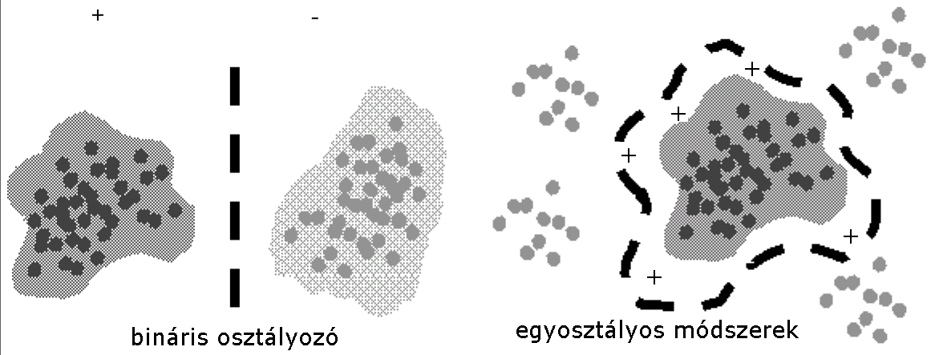
Egyosztályos osztályozás (Outlier Detection): az input pontokról kell tenni olyan kijelentést, hogy osztályhoz tartozóak-e, illetve nem -- azaz „outlier”-ek -- .
Tehát a különbség a bináris és egyosztályos feladat között:

Slide 25
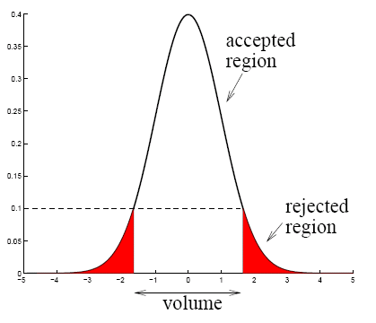
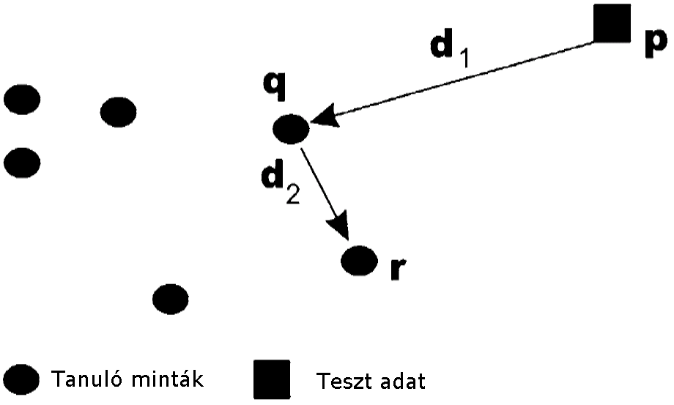

Hogyan határozzuk meg az elválasztó hiperfelületet?
1. Megadunk egy megbízhatósági küszöbértéket (pl. 95%, 99%), és keressük azt a score-küszöböt, hogy a pozitív tanulóminták 95%-a (99%-a, stb.) az osztályhoz tartozó, a maradék outlier legyen.
  Ilyenek pl. Gauss modellek, Parzen, k-means,…
2. 1-NN esetében:

Slide 26
Kiértékelés
Később lesz róla szó (nemsokára), de
Rangsorolásnál: ROC és AUC
Osztályozásnál: Accuracy, Precision, F-meaure, ...

